Slide 1

NHIỆT LIỆT CHÀO MỪNG QUÝ THÀY CÔ TỚI DỰ
HỘI THẢO CHUYÊN MÔN THAY SÁCH LỚP 4
Luyện từ và câu: DANH TỪ
Giáo viên thực hiện: Nguyễn Thị Thuý Hương
Trường Tiểu học Nam Hải

Slide 2


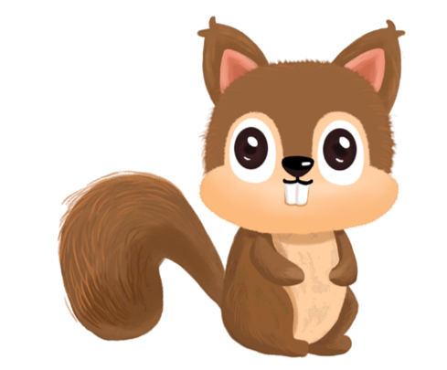
KHỞI ĐỘNG

Slide 3


Slide 4


“EM YÊU TRƯỜNG EM”
Ghi nhanh ít nhất 5 sự vật được kể đến trong bài hát hoặc con quan sát được trong clip

Slide 5


Slide 6
I. Nhận xét
1. Tìm các từ chỉ sự vật trong những câu sau:
chỉ sự vật
Mẹ giao cho Hồng chăm sóc cửa nhà, quét tước, dọn dẹp.
Chích bông năng nhặt sâu, bắt mối phá mùa màng và cây cối.
Những cơn mưa ở mùa vụ tiếp theo giúp các cánh đồng dần xanh tươi trở lại.

Slide 7
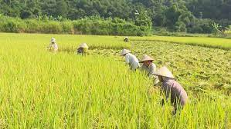
1. Tìm các từ chỉ sự vật trong những câu sau:
chỉ sự vật
Các từ chỉ sự vật:
mẹ, Hồng, cửa nhà, chích bông, sâu, mối, mùa màng, cây cối, cơn mưa, mùa vụ, cánh đồng.
Mẹ giao cho Hồng chăm sóc cửa nhà, quét tước, dọn dẹp.
b. Chích bông năng nhặt sâu, bắt mối phá mùa màng và cây cối.
c. Những cơn mưa ở mùa vụ tiếp theo giúp các cánh đồng dần xanh tươi trở lại.
mùa màng

Slide 8
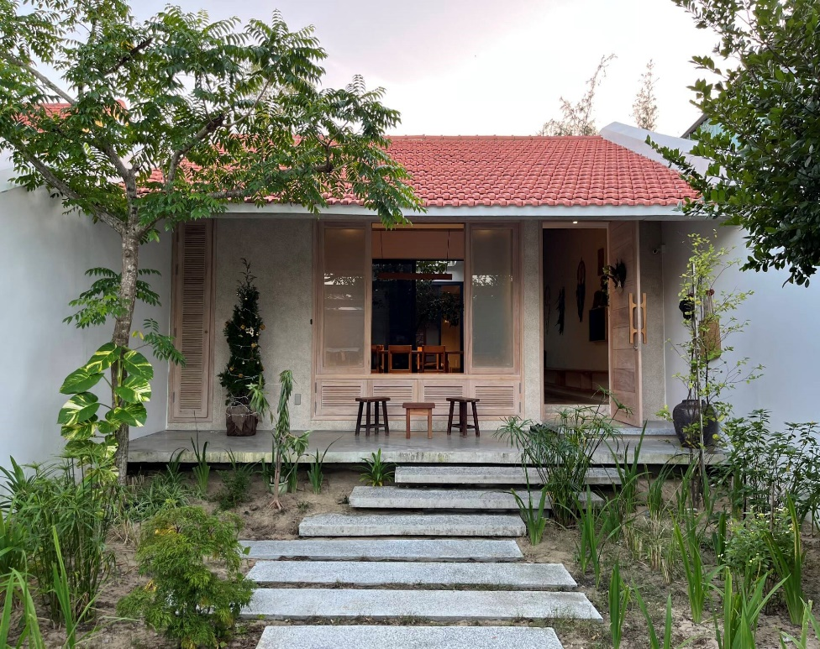
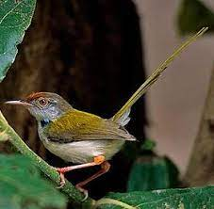
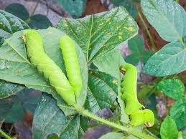
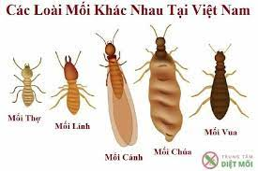
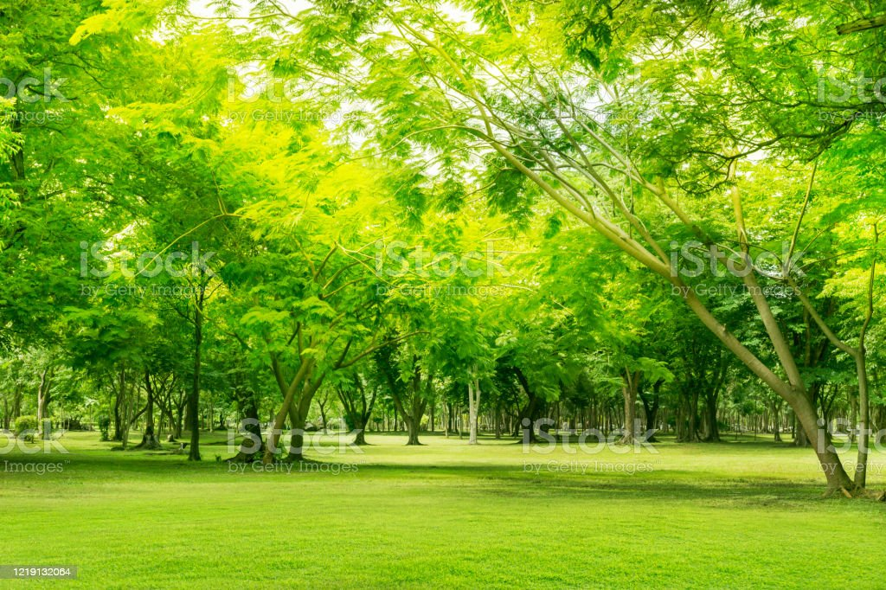
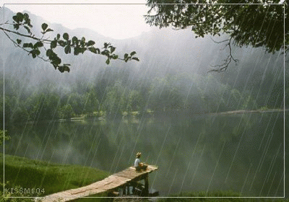
cửa nhà
chích bông
sâu
mối
cây cối
cơn mưa

Slide 9
2. Xếp các từ nói trên vào nhóm thích hợp:
Chỉ người
Chỉ vật
Chỉ con vật
Chỉ thời gian
Chỉ hiện tượng tự nhiên

Slide 10
THẢO LUẬN NHÓM
Xếp các từ vừa tìm được vào 5 nhóm
Tự thiết kế cách trình bày bài trong nhóm
(Gợi ý: Có thể vẽ sơ đồ tư duy, sơ đồ cây,……..
- Cử đại diện nhóm báo cáo

Slide 11
2. Xếp các từ nói trên vào nhóm thích hợp:
mẹ,
Hồng,
cửa nhà,
chích bông,
sâu,
mối,
mùa màng,
cây cối,
cơn mưa,
mùa vụ,
cánh đồng,
Chỉ người
Chỉ vật
Chỉ con vật
Chỉ thời gian
Chỉ hiện tượng tự nhiên
Danh từ

Slide 12
II. Bài học.
Danh từ là từ chỉ sự vật( người, vật, con vật, thời gian, hiện tượng tự nhiên, …..).

Slide 13
III. Luyện tập:
Bài 1. Tìm danh từ trong câu sau:
Có khi nào bạn biến thành hoa, thành quả, thành một ngôi sao, thành ông Mặt Trời đem lại niềm vui cho mọi người như trong các câu chuyện cổ tích mà bác gió thường rì rầm kể suốt đêm ngày chưa?
Theo Trần Hoài Dương

Slide 14
Bài 2: Viết một câu giới thiệu bản thân hoặc một người bạn. Chỉ ra danh từ mà em đã sử dụng.

Slide 15

Trò chơi
Ô chữ kỳ diệu
D
A
1
D
1
A
2
C
Ô
N
G
A
N
2
N
N
3
N
Ó
3
C
H
4
H
Ớ
P
4
T
Ổ
5
T
5
G
Ừ
N
G
6
Ừ
6
Từ có 2 chữ cái, chỉ đơn vị chia nhỏ trong lớp để tiện sinh hoạt, học tập?
Từ có 6 chữ cái, chỉ người bảo vệ an ninh, trật tự xóm làng?
Từ có 4 chữ cái, chỉ hiện tượng thời tiết xảy ra khi trời có giông?
Từ có 4 chữ cái, chỉ loại củ có vị cay dùng làm mứt trong ngày tết?
Từ có 3 chữ cái, chỉ đồ vật dùng để đội trên đầu che nắng, che mưa?
Từ có 2 chữ cái, chỉ bộ phận bài tiết mồ hôi trên cơ thể người?

Slide 16
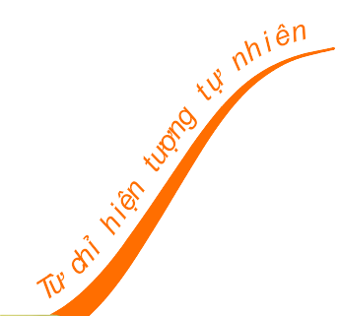

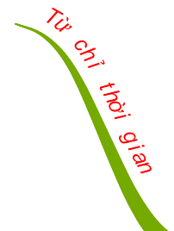

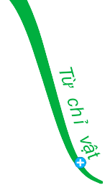

DANH TỪ

Slide 17


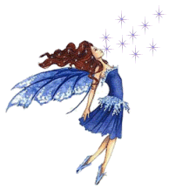



Chúc các con chăm ngoan học giỏi

